Slide 1
MODULBASERT TRENING FOR SØK OG REDNINGSPERSONELL
MODUL: 1
BEREDSKAP OG ROLLER

Slide 2
INNHOLD
Organisering av skadested – ansvar og roller
Aksjonsmønster for ARL (dersom relevant)
Reaksjonsmønster / observasjonsteknikk ARL (dersom relevant)
Gjennomgang av S&R lagets viktigste oppgaver og kommunikasjonslinjer
Gjennomgang av DFUèr og vurdere hvilke DFU`er som har relevans for søk og redningslaget
Gjennomgang av relevante ytelseskrav (YK)
Tabletop
Punkt 2 og 3 er for S&R-lags medlemmer som også innehar ARL funksjon.

Slide 3
Aksjonsmønster for ARL lag
Detektor utløst
SKR varsler ARL
ARL sjekk & rapporter
Falsk alarm
Bekreftet hendelse
Evakuere, overlevere informasjon og mønstre

Slide 4
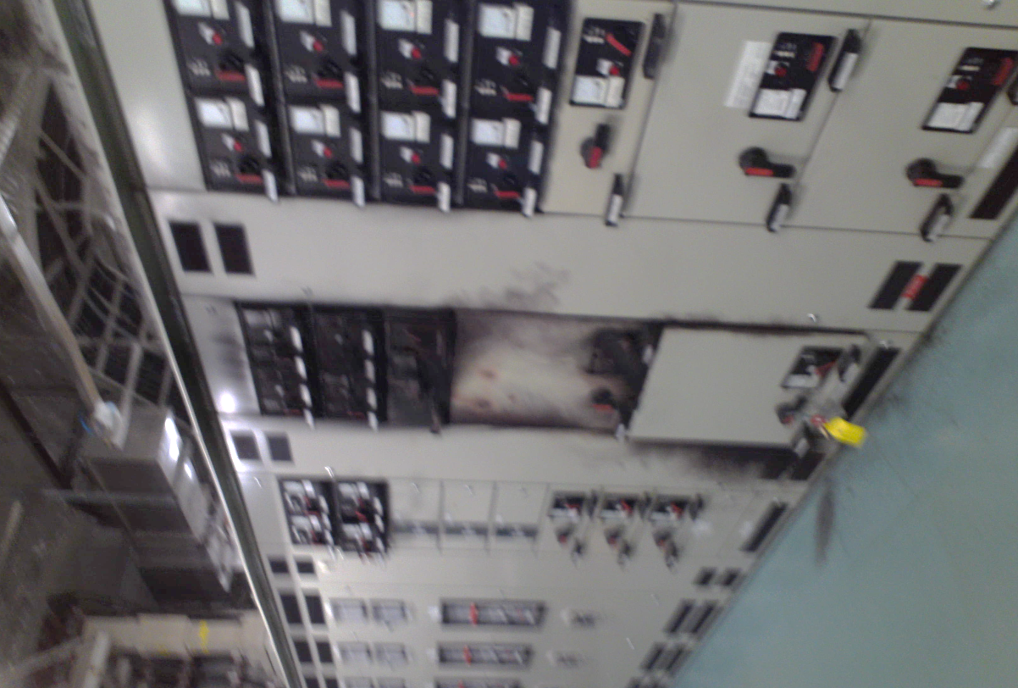
4
Reaksjonsmønster / observasjonsteknikk
Lysbue med tilhørende røykutvikling

Slide 5
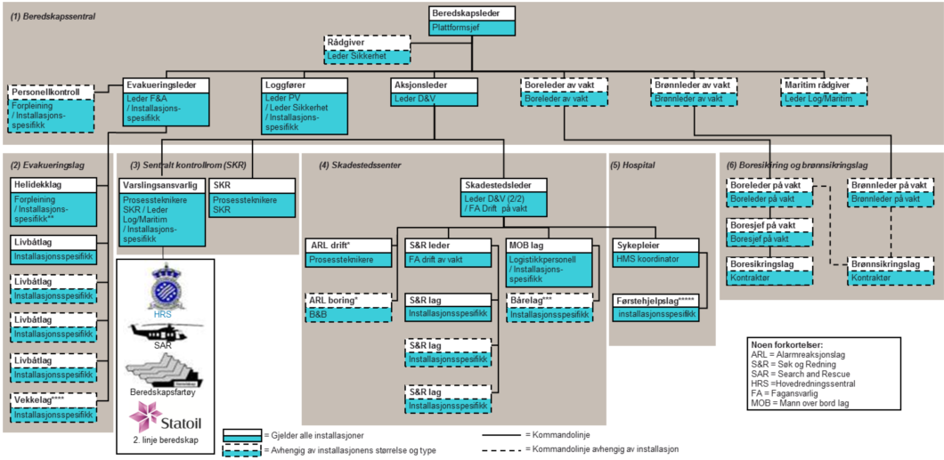
Organisering av skadested - ansvar og roller
Bruk gjerne innretningspesifik oversikt

Slide 6
Gjennomgang av S&R lagets viktigste oppgaver og kommunikasjonslinjer
Risikovurdering og prioritering
Samarbeid med andre beredskapslag
Kommunikasjon mellom ulike beredskapslag
Kommunikasjon med beredskapsledelsen
  Skjer via SKL under innsats
  Vurdere å lytte på beredskapskanal inntil innsats starter for å få tilgang til informasjon?

Slide 7
Gjennomgang av DFUèr og vurdere hvilke DFU`er som har relevans for søk og redningslaget
Standard DFU for linje 1
1. Olje-/ gasslekkasje
2. Akutt oljeutslipp
3. Brann eller eksplosjon
4. Tap av brønnkontroll
5. Fallende last ifm løfteoperasjoner
6. Personskade eller sykdom
7. Mann over bord ved arbeid over sjø
8. Dykkerulykke
9. Tap av stabilitet
10. Tap av posisjon
11. Radioaktiv kilde ute av kontroll
12. Fare for kollisjon
13. Helikopterulykke
14. Terror/ state of alert situasjoner
15. Ekstreme værforhold
16. Evakuering
17. Tap av strømforsyning
Bruk selskapets egne DFU'er. Innretningens spesielle utforming eller karakter vil kunne gi andre DFU.
Forslag til aktuelle DFUèr er merket med rødt.

Slide 8
Gjennomgang av relevante ytelseskrav (YK) del 1 (eksempler)
Ytelseskrav varsling:
YK.2 - Viderevarsling fra SKR til ARL skal kunne skje innen 30 sekunder etter mottatt varsel
YK.4 - Tilbakemelding fra ARL til SKR skal skje innen 2 minutter etter "sjekk og rapporter" - melding fra SKR Kommentar: AR-lag er bemannet med personell på vakt. Etter utført sjekk- og rapporter oppgave er dette personellet tilgjengelig for skadestedsleder og opererer på ordre av denne. ARL mønstrer til livbåt dersom deres assistanse ikke er påkrevet.
Ytelseskrav bekjempelse:
YK.15 - Skadestedsleder skal opprette skadestedssenter innen 5 minutter etter at PA-melding er gitt.
YK.16 - Søk- og redningslag skal være klar til innsats fra mønstringssted innen 7 minutter etter at PA-melding er gitt.
Bruk selskapets egne ytelseskrav

Slide 9
Gjennomgang av relevante ytelseskrav (YK) del 2, (eksempler)
Ytelseskrav redning:
YK.23 - Livreddende 1.hjelp skal kunne iverksettes innen 3 min.
Kommentar: Personell med grunnleggende sikkerhetsopplæring kan iverksette livreddende førstehjelp.
Ytelseskrav normalisering:
YK.27 - Skadet person skal umiddelbart etter redning bringes til sikkert område hvor vedkommende om nødvendig kan få videre kvalifisert behandling for stabilisering og normalisering av tilstanden.
YK.28 – «…Ved alvorlige personskader skal skadestedet sikres og avsperres»
(se WR1156 for utfyllende krav).
Bruk selskapets egne ytelseskrav

Slide 10
TABLETOP
Scenario:
Alarm/PA - bekreftet gasslekkasje (velg et annet scenario etter ønske)
Trykkløst om ca 20 minutter
Diskusjon:
Hva gjør du i en slik situasjon?
Hva forventer du av de andre medlemmene i laget og av S&R leder?
Hvilke kanal bruker man før og under innsats?
Hvordan holder man seg oppdatert på situasjonen og får tilgang til viktig informasjon for innsatsen?
Hvordan bruker man ventetid?

Slide 11
EVALUERING
Kort oppsummering
Evaluering av tidsforbruk.

